Slide 1
Искусственный интеллект
Исследовательская работа
Учеников 9 «А» класса
МАОУ «СОШ» №133
Г. Перми 2021г.
Карабанова Германа и
Нестерова Егора
Руководитель:
Лариса Петровна

Slide 2
«Компьютер можно считать разумным - если он способен заставить нас поверить, что мы имеем дело не с машиной, а с человеком».
Алан Тьюринг

Slide 3
Объект: Искусственный интеллект, далее (ИИ).
Цель: создание искусственного интеллекта в домашних условиях.
Задача: научить играть искусственный интеллект в футбол.
Проблемы: Проблемы ИИ, связанные с ресурсами.
Главные трудности ИИ - технологий, связаны с тем, что недостаточно изучены и поняты принципы человеческой интеллектуальной деятельности, перспективы развития и решение задач.
Актуальность: в настоящее время искусственный интеллект развивается и это очень перспективная отрасль IT.
Гипотеза: Искусственный интеллект должен развиваться сам.

Slide 4
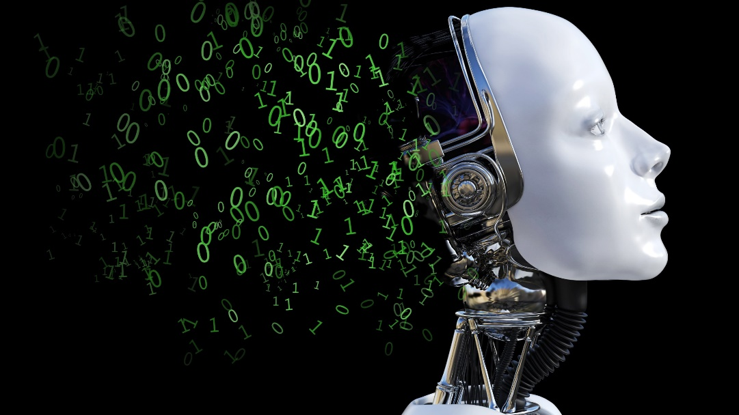
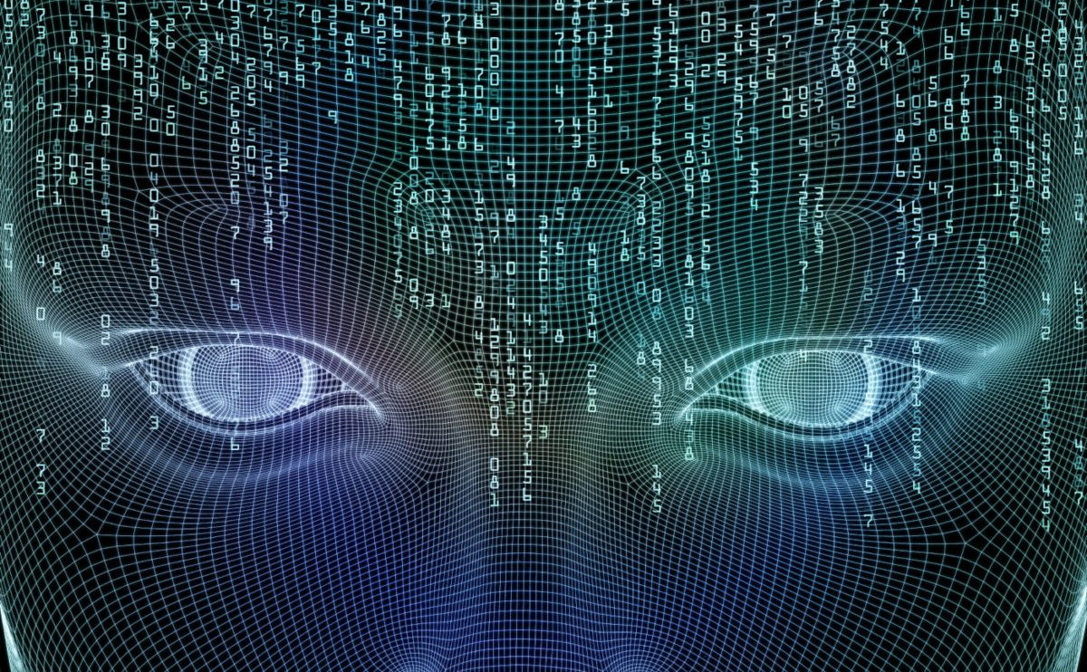
Что такое искусственный интеллект?

Slide 5
Тест Тьюринга
Алан Тьюринг - английский математик, логик, криптограф. Внёс большой вклад в развитие информатики такими работами как «Тест Тьюринга», «Машина Тьюринга» и частью работы Искусственный Интеллект»

Slide 6
Наглядный пример теста Тьюринга

Slide 7
Типы подходов
Общий подход- Предполагает, что ИИ будет способен проявлять поведение, не отличающееся от человеческого, причём в нормальных ситуациях. Эта идея является обобщением подхода Тест Тьюринга, который утверждает, что машина станет разумной тогда, когда будет способна поддерживать разговор с обычным человеком, и тот не сможет понять, что говорит с машиной (разговор идёт по переписке).
Символьный подход- Исторически символьный подход был первым в эпоху цифровых машин, так как именно после создания Лисп, первого языка символьных вычислений, у его автора возникла уверенность в возможности практически приступить к реализации этими средствами интеллекта. Символьный подход позволяет оперировать слабо формализованными представлениями и их смыслами.

Slide 8
Искусственный интеллект в домашних условиях
1) Для начала нужно определиться с целью работы искусственного интеллекта, нужно задать правила для работы с заданием.
2) Определится с подходом к разработке искусственного интеллекта.
3) Желательно обновить комплектующие компьютера для ускорения процесса обучения искусственного интеллекта.
4) Подключить параллельное обучение для ускорения обучения.
5) Сохранить готовый вариант и попробовать его протестировать.

Slide 9
Макет футбольного поля

Slide 10
Заключение
Задача исследования выполнена. Искусственный интеллект может играть сам с собой в футбол. Постепенно обучаясь, он начинает по другому играть.
После проделанной работы, мы сделали такие выводы:
Очень сложно написать и обучить искусственный интеллект.
Самое легкое – это сделать 3D-модели игроков, ворот и поля.
Мы на собственном опыте убедились, что создать дома искусственный интеллект возможно, несмотря на множество сложностей.

Slide 11
Интернет ресурсы:
https://ru.wikipedia.org/wiki/Искусственный_интеллект;
https://ru.wikipedia.org/wiki/%D0%98%D1%81%D0%BA%D1%83%D1%81%D1%81%D1%82%D0%B2%D0%B5%D0%BD%D0%BD%D1%8B%D0%B9_%D0%B8%D0%BD%D1%82%D0%B5%D0%BB%D0%BB%D0%B5%D0%BA%D1%82;
https://ru.wikipedia.org/wiki/%D0%A2%D1%8C%D1%8E%D1%80%D0%B8%D0%BD%D0%B3,_%D0%90%D0%BB%D0%B0%D0%BD;
Различные сайты для картинок;
Сайты с дополнительной информацией.

